Slide 1







ĐỌC
YÊU LẮM TRƯỜNG ƠI!
Em yêu mái trường
Có hàng cây mát
Xôn xao khúc nhạc
Tiếng chim xanh trời
Yêu lớp học em
Có khung cửa sổ
Có bàn tay lá
Quạt gió mát vào.
Có đêm trong mơ
Bỗng cười khúc khích
Ngỡ đang ở lớp
Cùng bạn đùa vui.
(Nguyễn Trọng Hoàn)
Mỗi giờ ra chơi
Sân trường nhộn nhịp
Hồng hào gương mặt
Bạn nào cũng xinh.
Lời cô ngọt ngào
Thấm từng trang sách
Ngày không đến lớp
Thấy nhớ nhớ ghê!

Slide 2

ĐỌC
YÊU LẮM TRƯỜNG ƠI!
Em yêu mái trường
Có hàng cây mát
Xôn xao khúc nhạc
Tiếng chim xanh trời
Yêu lớp học em
Có khung cửa sổ
Có bàn tay lá
Quạt gió mát vào.
Có đêm trong mơ
Bỗng cười khúc khích
Ngỡ đang ở lớp
Cùng bạn đùa vui.
(Nguyễn Trọng Hoàn)
Mỗi giờ ra chơi
Sân trường nhộn nhịp
Hồng hào gương mặt
Bạn nào cũng xinh.
Lời cô ngọt ngào
Thấm từng trang sách
Ngày không đến lớp
Thấy nhớ nhớ ghê!

Slide 3



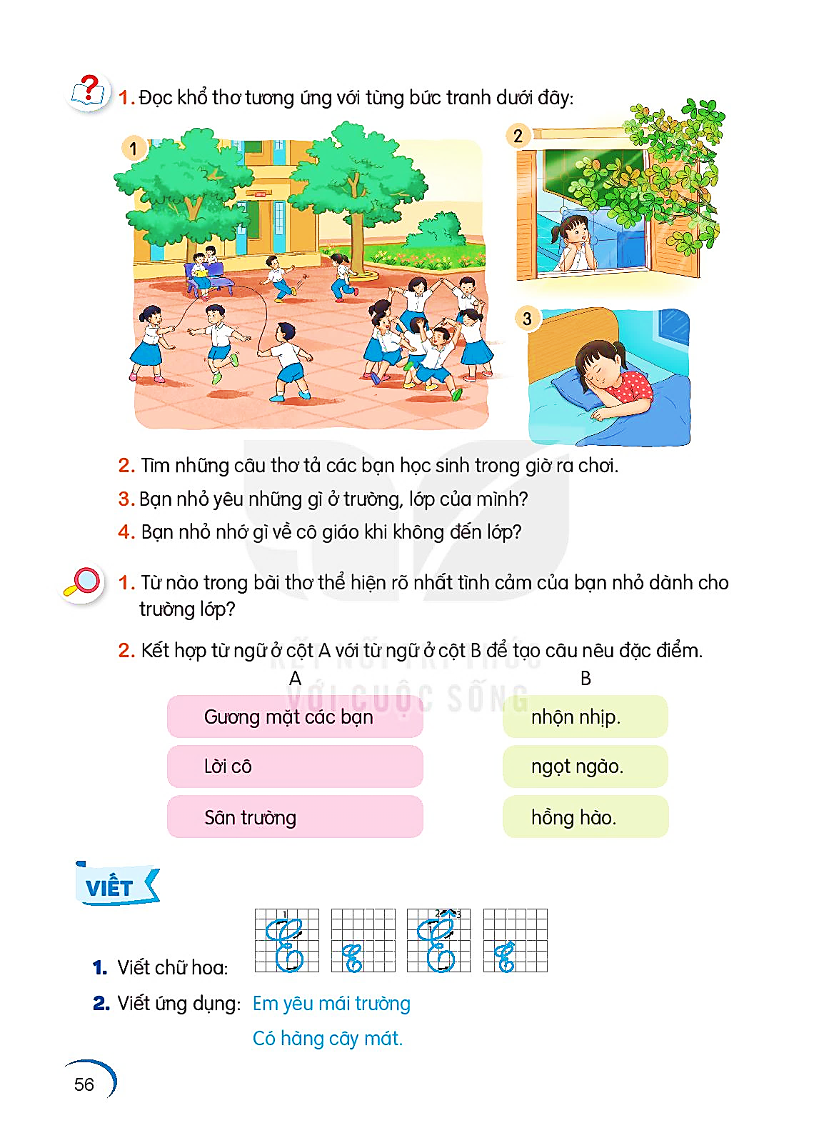
1
Đọc khổ thơ tương ứng với từng bức tranh.
Yêu lớp học em
Có khung cửa sổ
Có bàn tay lá
Quạt gió mát vào.

Slide 4
1
Đọc khổ thơ tương ứng với từng bức tranh.
Có đêm trong mơ
Bỗng cười khúc khích
Ngỡ đang ở lớp
Cùng bạn đùa vui.

Slide 5

2
Tìm những câu thơ tả các bạn học sinh trong giờ ra chơi.
Mỗi giờ ra chơi
Sân trường nhộn nhịp
Hồng hào gương mặt
Bạn nào cũng xinh.

Slide 6


3
Bạn nhỏ yêu những gì ở trường lớp của mình?
Em yêu mái trường
Có hàng cây mát
Xôn xao khúc nhạc
Tiếng chim xanh trời
Yêu lớp học em
Có khung cửa sổ
Có bàn tay lá
Quạt gió mát vào.
Có đêm trong mơ
Bỗng cười khúc khích
Ngỡ đang ở lớp
Cùng bạn đùa vui.
(Nguyễn Trọng Hoàn)
Mỗi giờ ra chơi
Sân trường nhộn nhịp
Hồng hào gương mặt
Bạn nào cũng xinh.
Lời cô ngọt ngào
Thấm từng trang sách
Ngày không đến lớp
Thấy nhớ nhớ ghê!

Slide 7

4
Bạn nhỏ nhớ gì về cô giáo khi không đến lớp?
Nhớ lời cô giáo ngọt ngào
Thấm từng trang sách.

Slide 8

YÊU LẮM TRƯỜNG ƠI!
Em yêu mái trường
Có hàng cây mát
Xôn xao khúc nhạc
Tiếng chim xanh trời
Yêu lớp học em
Có khung cửa sổ
Có bàn tay lá
Quạt gió mát vào.
Có đêm trong mơ
Bỗng cười khúc khích
Ngỡ đang ở lớp
Cùng bạn đùa vui.
(Nguyễn Trọng Hoàn)
Mỗi giờ ra chơi
Sân trường nhộn nhịp
Hồng hào gương mặt
Bạn nào cũng xinh.
Lời cô ngọt ngào
Thấm từng trang sách
Ngày không đến lớp
Thấy nhớ nhớ ghê!

Slide 9

Luyện tập
Những từ ngữ nào trong bài thể hiện rõ nhất tình cảm
của bạn nhỏ dành cho trường lớp?
Em yêu mái trường
Có hàng cây mát
Xôn xao khúc nhạc
Tiếng chim xanh trời
Yêu lớp học em
Có khung cửa sổ
Có bàn tay lá
Quạt gió mát vào.
yêu
Yêu

Slide 10

Luyện tập
2.Kết hợp từ ngữ cột A với từ ngữ cột B
để tạo câu nêu đặc điểm.
A B
Gương mặt các bạn
nhộn nhịp.
Lời cô
ngọt ngào.
Sân trường
xinh xắn.

